Slide 1
Nuestra responsabilidad colectiva por una Vida Libre de Violencia
Coordinación de Cambio Cultural y Desarrollo de Capacidades

Slide 2


OBJETIVO
Que el grupo reflexione sobre:
Los significados, la prevención de la violencia de género y el reconocimiento de diferentes formas de ser hombres, así como sobre la importancia de prácticas de igualdad para el cambio cultural.
CONTENIDO
Vivir entre violencias sociales: lo que nos atraviesa como mujeres en nuestra comunidad
Construir igualdad y cuidado: lo que podemos hacer los hombres en nuestra comunidad

Slide 3

Acuerdos
Les invitamos a establecer colectivamente acuerdos de convivencia:
Inclusión: No excluir a nadie de las actividades y promover la participación de las mujeres.
Respeto: Promover un ambiente de confianza y respeto, donde todas las preguntas y comentarios son bienvenidos y aportan al proceso de formación colectiva.
Apertura al pensamiento crítico: Tomar distancia de nuestros pre–juicios y reconocer no sólo nuestras diferencias sino también un objetivo común: el bienestar colectivo.
Corresponsabilidad: Asumir nuestro compromiso en esta actividad de formación con atención, escucha activa y participación, así como reconocer que cada persona se hace responsable de su involucramiento en este proceso de reflexión.
¿Nos parecen razonables estos acuerdos?

Slide 4
Vivir entre violencias sociales: lo que nos atraviesa como mujeres en nuestra comunidad
Parte 1

Slide 5

Actividad de reflexión
Vamos a escribir nuestras respuestas en una hoja de papel sin poner nuestro nombre:
¿Qué implica para ti vivir una vida libre de violencias? ¿Qué papel juega tu
comunidad en la prevención de la violencia de género contra las mujeres?

Slide 6
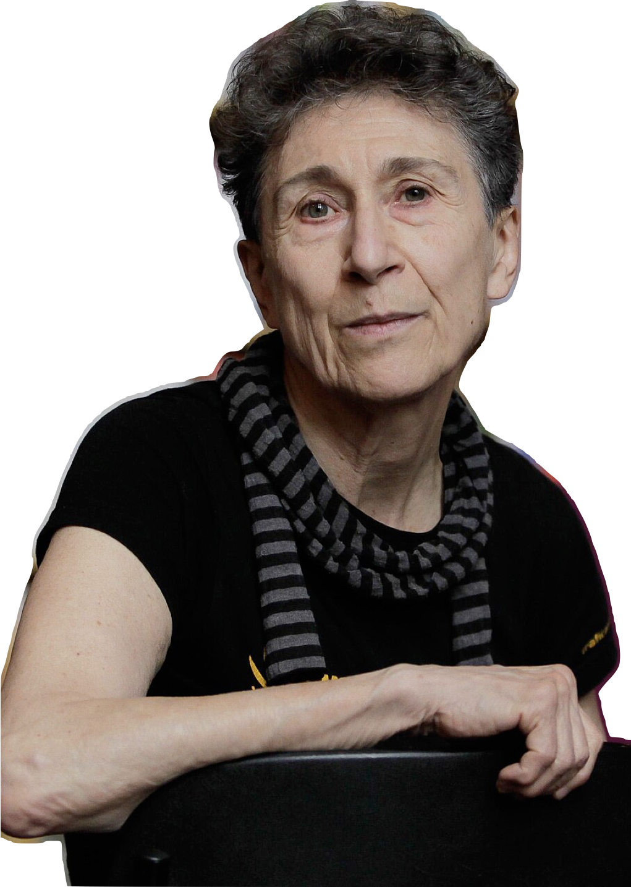
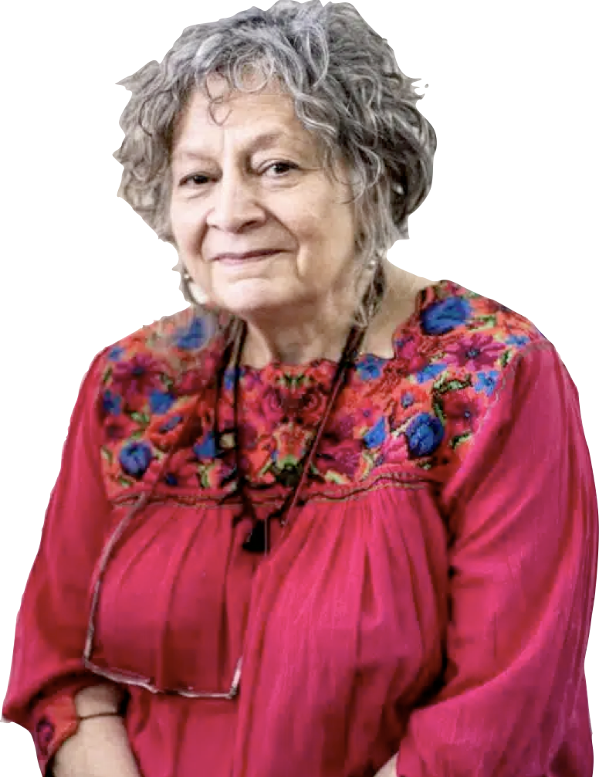
¿De dónde viene la violencia contra las mujeres?
La desigualdad de las mujeres
que genera diferentes violencias sociales,
es una de las formas de desigualdad
más antiguas.
Nació con el patriarcado
hace unos 10,000 años,
un sistema estructural de
poder político,
social y sexual.
Rita Segato:
El patriarcado es un orden político de los cuerpos que organiza jerarquías y desigualdades, colocando a las mujeres en posiciones de subordinación. No es solo un sistema cultural, sino un régimen de poder que se inscribe en las prácticas cotidianas y sociales….
Silvia Federici:
El patriarcado moderno está profundamente ligado al surgimiento del sistema económico moderno. Necesitaban que las mujeres se quedaran en las casas para sostener todo el trabajo de cuidados y de reproducción…

Slide 7
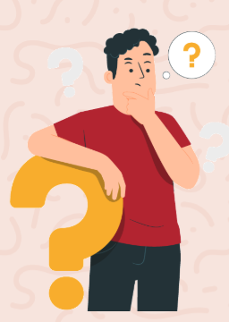
¿Qué es y cómo se expresa la violencia contra las mujeres?
Violencia de género
Son los actos dañinos dirigidos contra una persona o un grupo de personas en razón de su género.
Tiene su origen en las desigualdades de género, de clase, de etnicidad, en el abuso de poder y la existencia de normas sociales dañinas.
La violencia de género incluye a la violencia contra las mujeres, pero también las agresiones y opresiones por razones de género que afectan a hombres y personas de la diversidad sexual.
A nivel mundial, los hombres son en mayor medida víctimas de trata de personas en la modalidad de trabajo forzado con un 42%, respecto al 23% de las mujeres.
En contraste, en cuanto a la modalidad de trata con fines de explotación sexual, las principales víctimas son mujeres (64%) y niñas (28%), en comparación con los hombres (3%) y niños (3%).

Slide 8
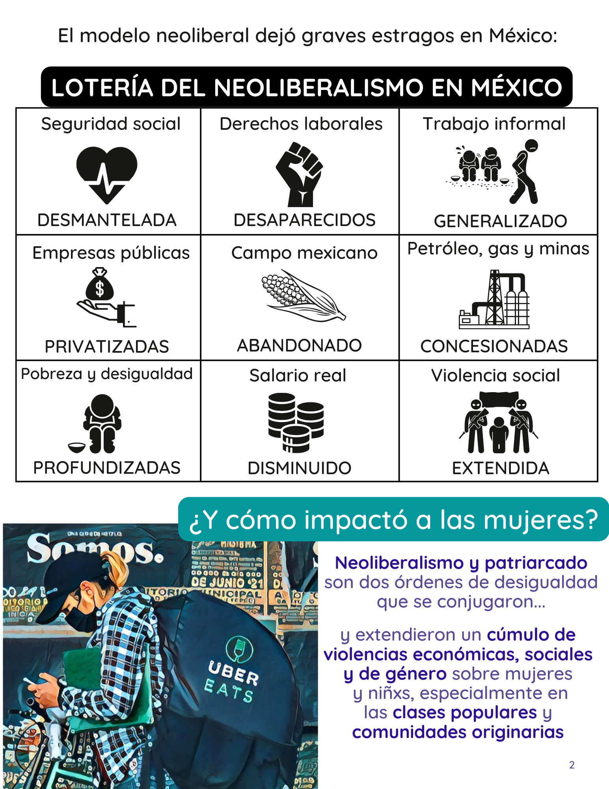
Patriarcado y neoliberalismo: efectos sobre las mujeres
Las violencias sociales contra las mujeres se agudizaron en los últimos 40 años con la profundización de las brechas de desigualdad del “ajuste estructural” del periodo neoliberal.
Feminización de la pobreza: mujeres en trabajos informales,
sin seguridad social, con salarios menores a los varones y con acoso sexual.
Privatización de la seguridad social y crisis de los cuidados: aumentó la carga del trabajo doméstico y de cuidados para las mujeres.
Extensión de la crisis de feminicidios sistémicos:
–Feminicidios en Juárez (1994), ciudad maquiladora en
medio de la precarización laboral e impactos del TLC.
– 34,846 feminicidios entre 2000 y 2017 (ONU Mujeres),
los asesinatos de mujeres se triplicaron a partir de 2006.

Slide 9
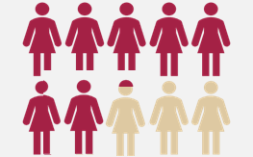
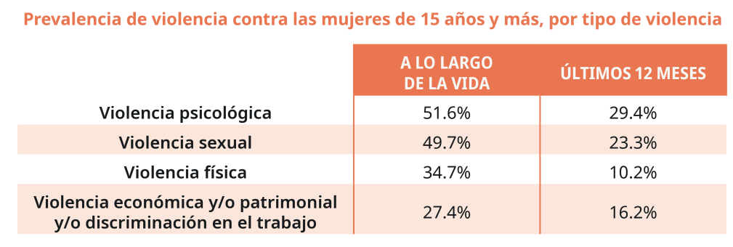
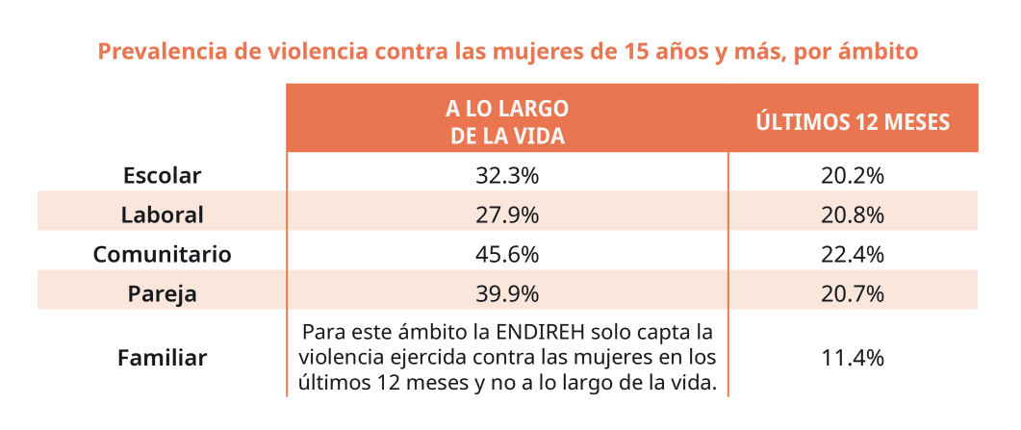
La violencia en datos
Violencia contra las mujeres
El 70.1 % de las mujeres de 15 años y más ha experimentado al menos una situación de violencia a lo largo de su vida, y el 42.8% en los últimos 12 meses.
En el periodo de enero de 2018 a agosto de 2025 se registraron 7,018 feminicidios en el país, de acuerdo con cifras del Secretariado Ejecutivo del Sistema Nacional de Seguridad Pública.

Slide 10
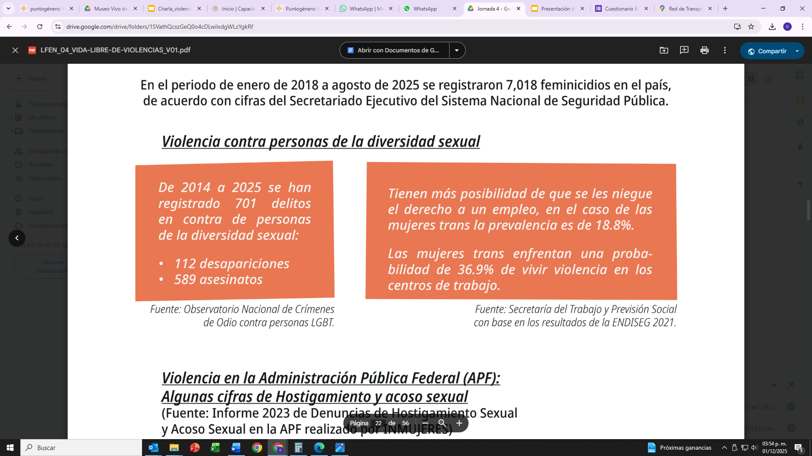
La violencia en datos
Violencia contra personas de la diversidad sexual
Violencia en la Administración Pública Federal: cifras de Hostigamiento y acoso sexual
De 591 denuncias, presentadas ante los Comités de Etica, el 28% de las personas denunciantes (134 mujeres, 6 hombres y 26 no especificó sexo) sufrieron contacto físico sugestivo o de naturaleza sexual.
En 136 casos, las personas denunciadas fueron hombres, lo que representa un 82% del total de denuncias.
El mayor número de denuncias ante el Comité de Ética fueron realizadas por mujeres menores de 20 años (52 casos), seguido por los rangos de edad de 20 a 24 años (49 casos).
En 141 casos, se observó que la mayor incidencia de personas denunciadas ante el Comité de Ética , corresponde a hombres de 40 a 44 años con 25 denuncias, de 50 a 54 años con 23 denuncias y de 35 a 39 años con 22 denuncias.
(Fuente: Informe 2023 de Denuncias de Hostigamiento Sexual y Acoso Sexual en la APF realizado por INMUJERES)

Slide 11
Leyes que definen la violencia y nos protegen
Reforma constitucional
Convención sobre la Eliminación de Todas las Formas de Discriminación contra la Mujer (CEDAW), 1981
Declaración sobre la eliminación de la violencia contra la mujer, 1993
Convención Interamericana para Prevenir, Sancionar y Erradicar la Violencia contra la Mujer (Convención de Belém do Pará), 1994
Internacional
En octubre de 2024 la Presidenta Claudia Sheinbaum envió una iniciativa al Congreso para reformar la Constitución y Leyes Generales.
El decreto se publicó en el DOF el 15 de noviembre de 2024.
Se incorpora el derecho a la igualdad sustantiva, a la igualdad salarial y a la vida libre de violencia.
Nacional
Constitución política de los Estados Unidos Mexicanos (CPEUM).
Ley General de Acceso de las Mujeres a una Vida Libre de Violencia (LGAMVLV).
Ley General de Igualdad entre Mujeres y Hombres (LGIMH)
Leyes Estatales.

Slide 12
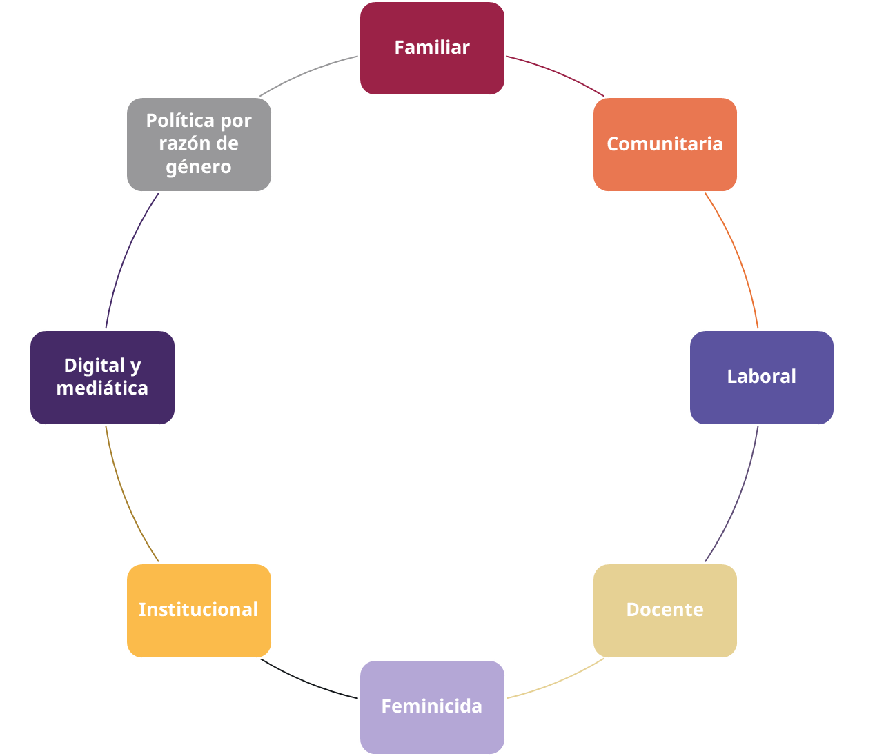
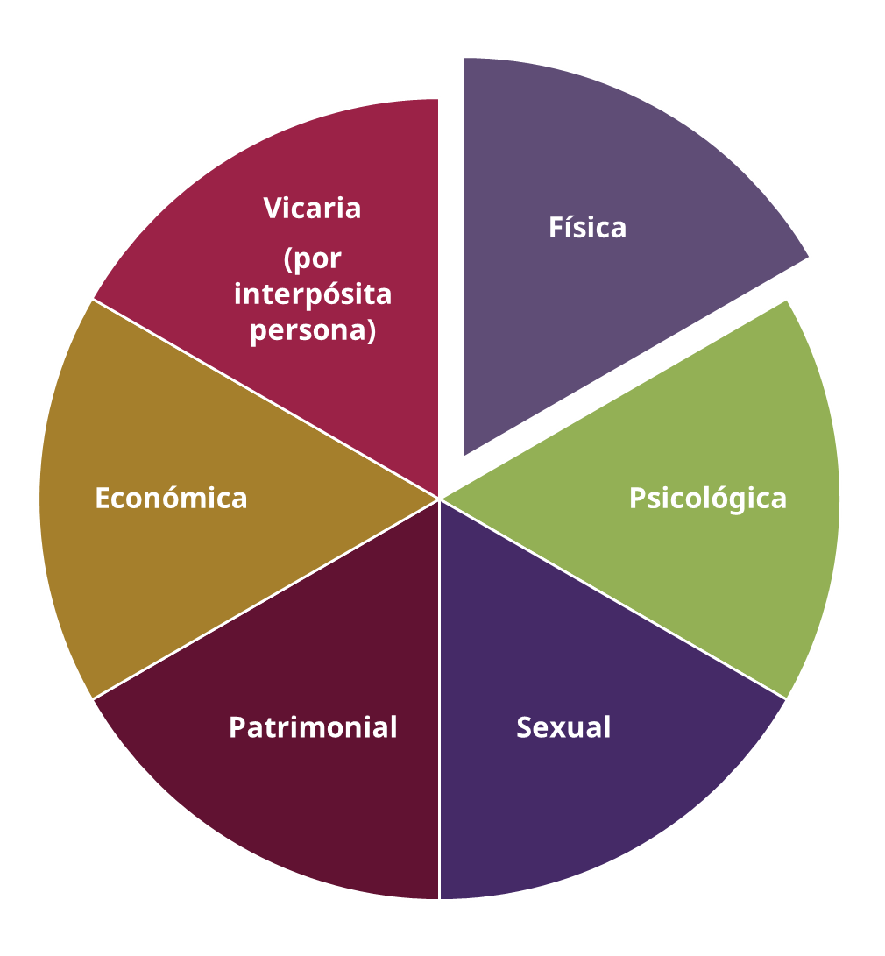
Tipos de violencia
Modalidades de Violencia
Fuente: LGAMVLV

Slide 13
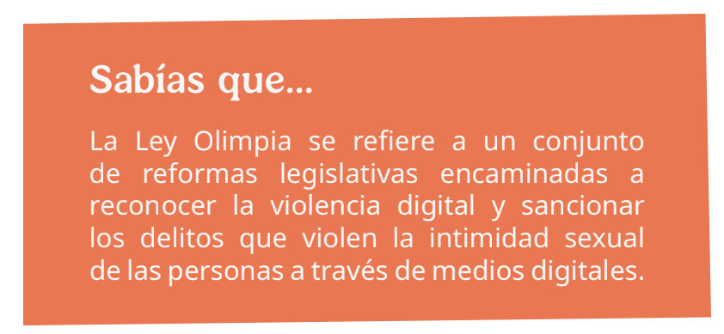
Violencia digital
De acuerdo con cifras del INEGI, en México, en 2023:
Algunos ejemplos de violencia digital son:
• Violar la intimidad de las mujeres: Grabar, compartir, publicar, comprar o vender imágenes o videos íntimos reales o alterados con IA.
• Sexualizar o cosificar a las personas en videos o imágenes.
• Acosar y amenazar con imágenes, audios y videos de contenido íntimo sexualy/o mensajes agresivos y hostigadores.
¿Qué hacer si eres víctima de ciberviolencia?
• Denuncia las páginas o redes sociales donde se compartió tu contenido.
• Denuncia el acoso en tu Ministerio Público más cercano.
• Si te es posible, guarda pruebas del acoso, como capturas de pantalla, videos, audios o fotografías.
• No respondas ni reenvies ningún mensaje.
• Bloquea a las personas que te estén acosando y acércate a tu redes de apoyo.
• Recuerda que no estás sola/o, la culpa no es tuya.
20.9% de la población usuaria de internet (18.4 millones de personas de 12 años
y más) vivió alguna situación de ciberacoso.
La mayor prevalencia de ciberacoso se registró en Durango, con 28.8%. Siguieron
Oaxaca y Puebla, con 25.5 y 25.0%, respectivamente.
Para la población de mujeres usuarias, se estima que 22.0% fue víctima de ciberacoso y para el caso de la población de hombres usuarios, fue de 19.6%.

Slide 14
Violencia feminicida
Es la forma extrema de violencia de género contra las mujeres, las adolescentes y las niñas, producto de la violación de sus derechos
humanos y del ejercicio abusivo del poder, tanto en los ámbitos público y privado, que puede conllevar impunidad social y del Estado. Se manifiesta a través de conductas de odio y discriminación que ponen en riesgo sus vidas o culminan en muertes violentas como el feminicidio, el suicidio y el homicidio, u otras formas de muer tes evitables y en conductas que afectan gravemente la integridad, la seguridad, la libertad personal y el libre desarrollo de las mujeres, las adolescentes y las niñas.
Se considera que existen razones de género cuando suceda alguna de las siguientes circunstancias:
La victima presente signos de violencia sexual de cualquier tipo;
A la víctima se le hayan infligido lesiones o mutilaciones infamantes o degradantes, previas o posteriores a la privación de la vida o actos de necrofilia;
Existan antecedentes o datos de cualquier tipo de violencia en el ámbito familiar, laboral o escolar, del sujeto activo en contra de la víctima;
Haya existido entre el activo y la víctima una relación sentimental, afectiva o de confianza;
Existan datos que establezcan que hubo amenazas relacionadas con el hecho delictuoso, acoso o lesiones del sujeto activo en contra de la víctima;
La víctima haya sido incomunicada, cualquiera que sea el tiempo previo a la privación de la vida;
El cuerpo de la víctima sea expuesto o exhibido en un lugar público.

Slide 15
Transfeminicidio
Acoso y hostigamiento sexual
Se entiende por transfeminicidio a la privación de la vida a una mujer trans o a una perona cuya identidad o expresión de género, real o percibida, se encuentre dentro des espectro femenino de género, motivado por razones de odio, prejuicio o discriminación hacia su identidad o espresión de género.
El acoso sexual es una forma de violencia que implica conductas sexuales no deseadas, verbales, físicas o simbólicas, que afectan la dignidad, libertad o integridad de quien las recibe. No necesariamente implica una relación jerárquica.
El hostigamiento sexual ocurre en un contexto de subordinación ya sea laboral o escolar, donde una persona en posición de poder ejerce presión sobre otra para obtener favores sexuales, afectando su entorno de trabajo, educativo o institucional.

Slide 16
El acoso y hostigamiento sexual en cifras
¿Cómo se manifiesta?
Sólo el 4.8% de las mujeres que sufrió violencia de pareja presentó una denuncia (ENDIREH, 2021).
32% de las mujeres que sufrieron acoso sexual (as) y hostigamiento sexual (hs) laboral no denunció por desconfianza en las autoridades y en su capacidad de resolver el problema (PIPASEVM, 2021).
15.9% de las mujeres no denunció hs y as porque no sabían dónde podían recibir atención (PIPASEVM, 2021).
Cerca del 50% de las víctimas no está recibiendo el apoyo institucional que requiere al sufrir hs o as laboral (PIPASEVM, 2021).
El 98.6% de los casos de violencia sexual que sufrieron las mujeres mayores de 18 años, de julio a diciembre de 2020, no fueron denunciados (ENSU).
Con conductas verbales, físicas, visuales o simbólicas, y su gravedad puede aumentar progresivamente si no se interviene:
Comentarios sexuales, insinuaciones o chistes ofensivos.
Miradas con intenciones sexuales o que causen incomodidad, silbidos o gestos obscenos.
Contacto físico no consentido (roces, tocamientos).
Envío de imágenes, mensajes, correos o contenido sexual sin consentimiento.
Condicionar beneficios laborales o escolares a favores sexuales.
Intimidación o represalias ante el rechazo.
Persecución, vigilancia o invasión del espacio personal.

Slide 17
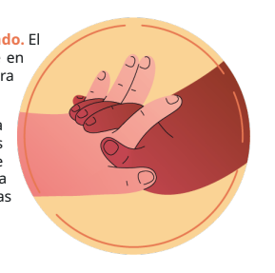
¿Qué es el consentimiento?
Es el acuerdo voluntario, informado, reversible y entusiasta entre personas que están en igualdad de condiciones, para participar en una actividad sexual. No puede haber consentimiento cuando hay intimidación, coacción, manipulación, miedo, presión o diferencia de poder.
El consentimiento no se presume ni se da por sentado. El silencio no es consentimiento. Debe poder retirarse en cualquier momento sin consecuencias negativas para la persona.
Poder decidir libremente sobre nuestro cuerpo, nuestra vida, quiénes nos rodean y cómo interactuamos con esas personas, contribuye al ejercicio pleno de nuestros derechos, por el contrario, cuando se niega el derecho a decir nos puede afectar en varias esferas de la vida, como la laboral o la escolar.

Slide 18
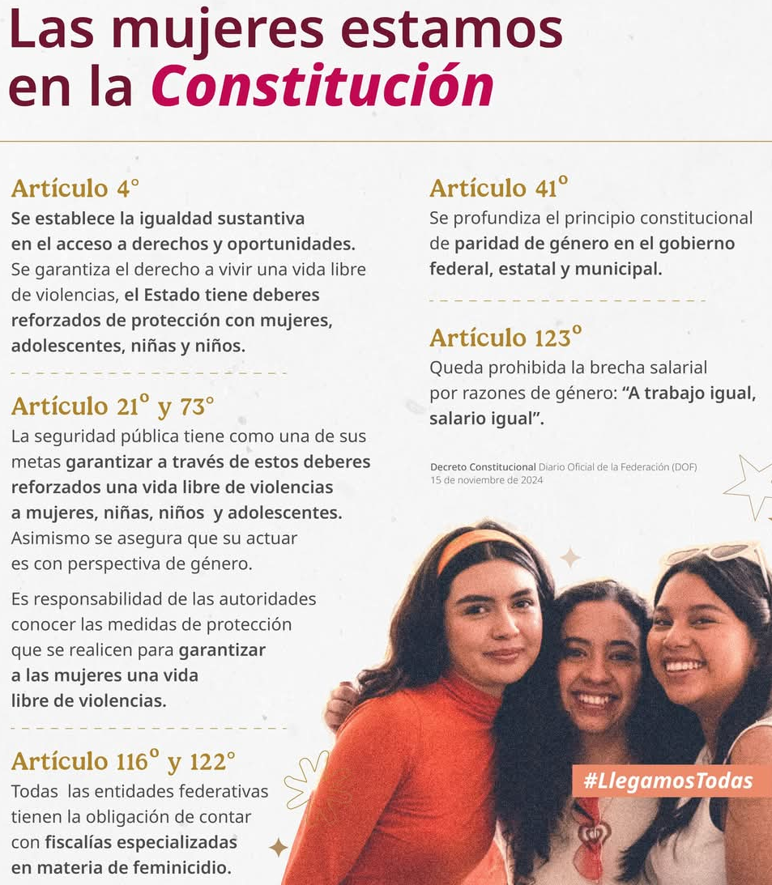
Art. 4º de la CPEUM
Toda persona tiene derecho a vivir una vida libre de violencias, el Estado tiene deberes reforzados de protección con las mujeres, adolescentes, niñas y niños. La ley definirá las bases y modalidades para garantizar su realización de conformidad con lo previsto en los artículos 21, párrafo noveno y 73, fracción XXI, penúltimo párrafo de esta Constitución.

Slide 19
Prevención de la violencia
Las acciones de prevención deben incidir en los factores socio-culturales que son generadores de violencia contra las mujeres, que amplían los riesgos de que las mujeres vivan alguna manifestación de violencia, o que la normalizan. Por ello, es necesario trabajar en las diversas dinámicas sociales a fin de incidir los ámbitos en los que se manifiesta la violencia contra las mujeres.
Desde nuestras comunidades (instituciones, barrios, colonias, escuelas, trabajo, etc.) podemos impulsar acciones de prevención, por ejemplo:
Realizar actividades de formación para concientizar sobre la violencia de género y violencia contra las mujeres.
Evitar la difusión de mensajes o imágenes que promuevan estereotipos de género y que normalizan la violencia contra las mujeres.
Acompañamiento en la comunidad para las mujeres que atraviesan una forma de violencia, como crear redes de escucha seguros.
Organización comunitaria para cuidarnos entre todas y todos, como realizar talleres para la comunidad sobre prevención de violencia, mapas de seguridad comunitaria, protocolos comunitarios/vecinales para actuar en situaciones de violencia.
En el caso de las instituciones de gobierno es necesario implementar acciones más puntuales para prevenir la violencia, por ejemplo:
Aplicar y difundir el Protocolo de atención al acoso y hostigamiento sexual.
Capacitación continua a las personas servidoras públicas en perspectiva de género y derechos humanos.
Garantizar mecanismos confidenciales y seguros de denuncia.
Promover el acceso a asesoría jurídica y psicológica gratuita.
Monitorear el clima laboral y realizar diagnósticos periódicos.

Slide 20
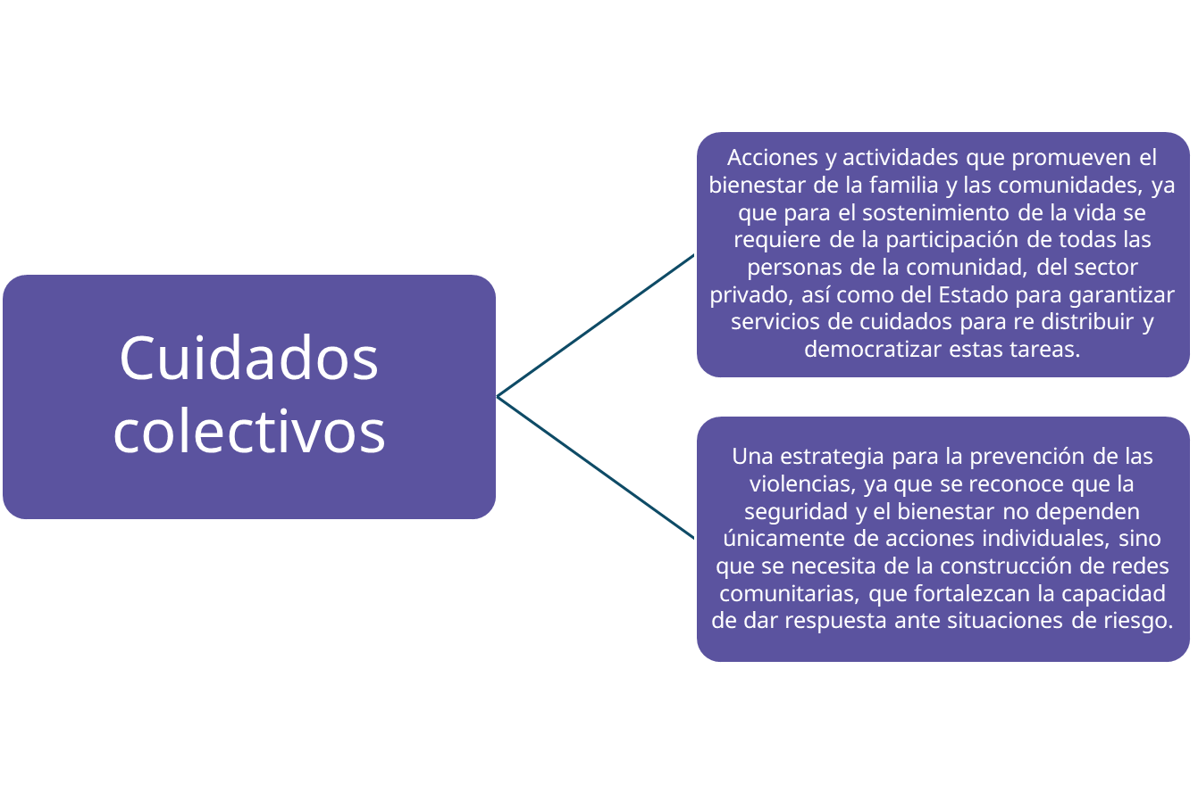
Prevenir desde el cuidado colectivo

Slide 21
Prevenir desde el cuidado colectivo
Prevenir y cuidar de manera colectiva requiere una serie de acciones que se pueden implementar en sus comunidades:
Crear redes de apoyo y escucha entre amistades compañeras y compañeros de trabajo, familia, en la comunidad, etc.
Promover el diálogo y la sensibilización sobre las múltiples formas y modalidades de violencia y su impacto en la sociedad.
Impulsar la corresponsabilidad entre mujeres, hombres, niñas, niños y adolescentes en la construcción de entornos seguros.
No revictimizar a las personas que comparten experiencias de violencia.
Validar y acompañar a las personas víctimas de violencia.
No minimizar, ni justificar las violencias.
Romper pactos de silencio y complicidad.
Promover prácticas laborales y comunitarias basadas en el respeto, la equidad y el consentimiento de todas las personas.
Reconocer las relaciones de poder y trabajar activamente para desarticularlas.
La prevención y el cuidado colectivo no son acciones aisladas, sino prácticas constantes que se tejen en la vida cotidiana, al promover relaciones basadas en el respeto e igualdad, así como mecanismos de apoyo, se construyen comunidades más justas y libres de violencias.

Slide 22
Construir igualdad y cuidado:
Lo que podemos hacer los hombres en nuestra comunidad
Parte 2

Slide 23
Hombres y violencias de género en el neoliberalismo
Los hombres no son iguales entre ellos: Las desigualdades de género, de clase social y étnico–raciales también les afectan y limitan su acceso a derechos.
Salud y salud mental: Tienen menor esperanza de vida que las mujeres y
suman el 80 % de los suicidios (INEGI 2022).
Son el ejército industrial de reserva:
Los mandatos sociales de género les reducen a ser proveedores con empleos precarios.
En ciertos contextos ser varón es
un riesgo: Como ser hombre joven, de clase trabajadora y en búsqueda de empleo en municipios donde recluta el narco.

Slide 24
El patriarcado también violenta a los hombres
El patriarcado nació hace 10,000 años aprox.
es un orden político de los cuerpos que organiza jerarquías y desigualdades, colocando a las mujeres en posiciones de subordinación.
Implica el dominio y la violencia de un pater familias sobre su mujer, sus hij@s y los
hombres que están “por debajo” de él.
Hace de los hombres agentes y víctimas
de la violencia: les enseña a ejercer
violencia y esto les deshumaniza; les
pone al servicio de las industrias de la muerte.
El hombre indígena y trabajador precarizado, se ve limitado como efecto de su subordinación al dominio del blanco colonizador y del patrón.
Entonces, se redimen de esta vulneración de su condición social y laboral, –que es incompatible con las exigencias de su género–, mediante la violencia…
El hombre indígena se transforma en el colonizador dentro de casa, y el hombre trabajador se convierte en el patrón que oprime dentro de casa.
Rita Segato

Slide 25
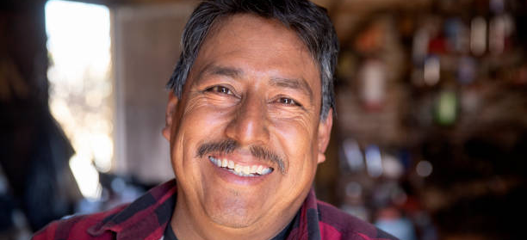
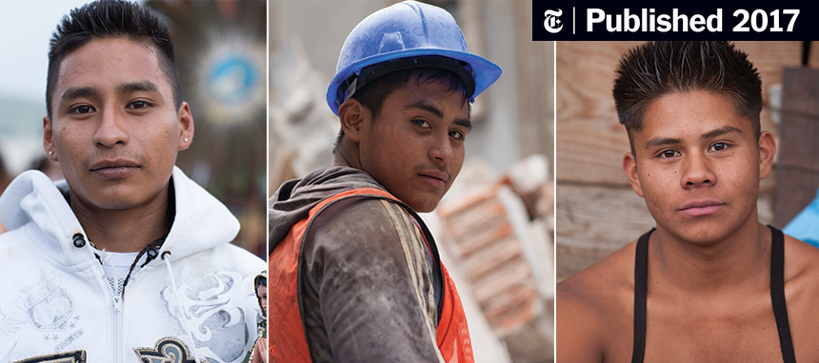
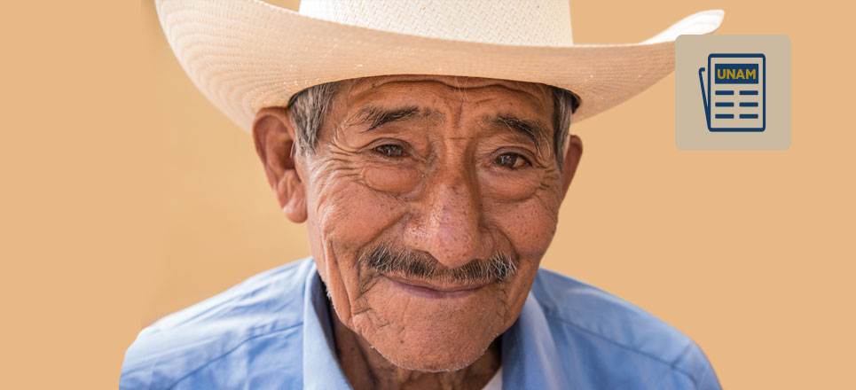
¿Existe una única forma de ser hombre?
“Masculinidad dominante”
Es el modelo que se impone como el ideal del ser hombre:
exitoso económicamente, blanco, urbano, hetero y con autoridad.
No es dominante porque la mayoría de los hombres la encarnen,
sino porque se les impone como norma e ideal a perseguir.
Se construye por oposición a lo otro: a “lo femenino”, “lo homosexual” y “lo nativo”, que es visto como menos humano.
“Masculinidades alternativas”
Son la gran mayoría de los hombres: todos aquellos que de
alguna forma no encajan en la norma dominante.
Sufren exclusión y violación de sus derechos, pero también reproducen violencias hacia las mujeres y otros hombres
al tiempo que ellos mismos son violentados por un sistema desigual.

Slide 26
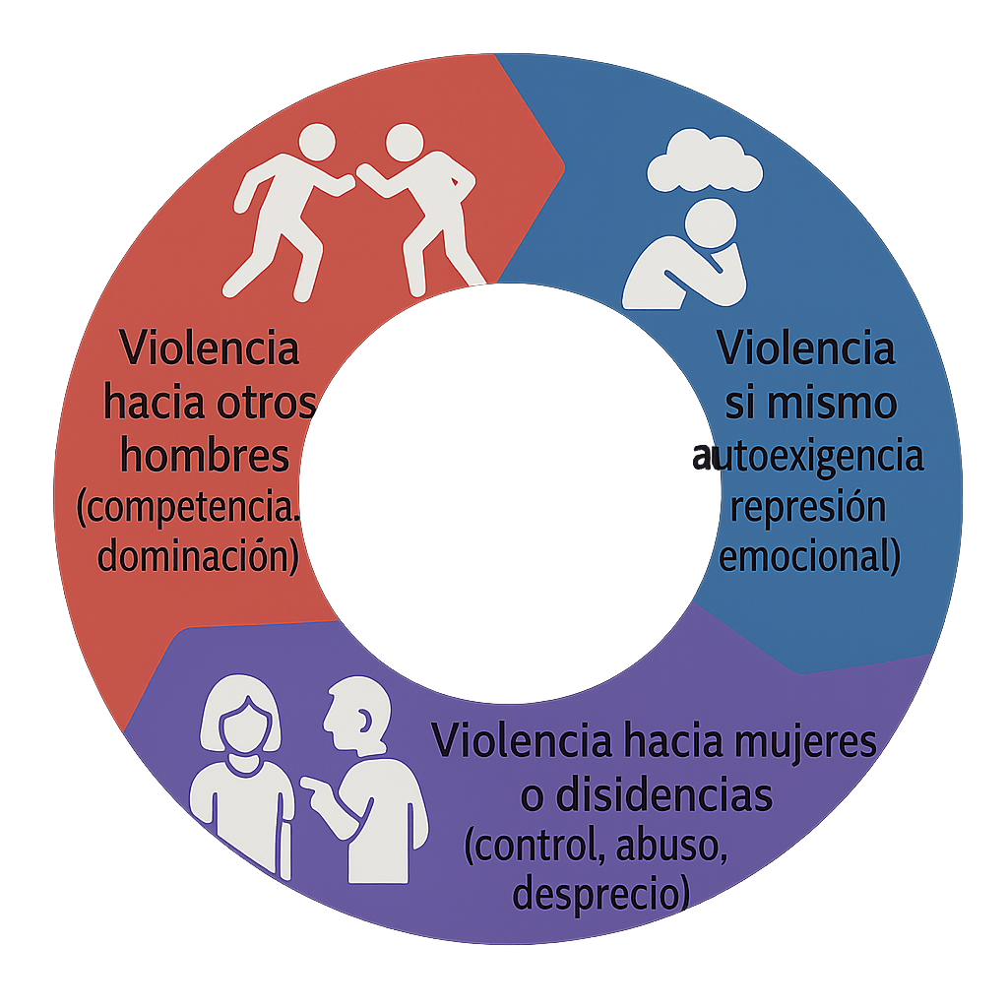
Comprender la violencia en la que vivimos y en la que nos educaron
La violencia masculina
es una forma de mostrar poder
frente a la mirada de otros varones…
No es sólo un problema individual,
sino estructural y aprendido.
Rita Segato
Violencia social
Violencia hacia si mismo (autoexigenciarepresión emocional)
hacia
(
Los hombres viven entre violencias sociales
y sólo se les permite una emoción: la ira
Nos enseñaron que el “verdadero hombre” es el
que se enfada y que le genera miedo a las mujeres,
a sus hij@s y a otros hombres.
¿Podemos amar a alguien que nos da miedo?

Slide 27
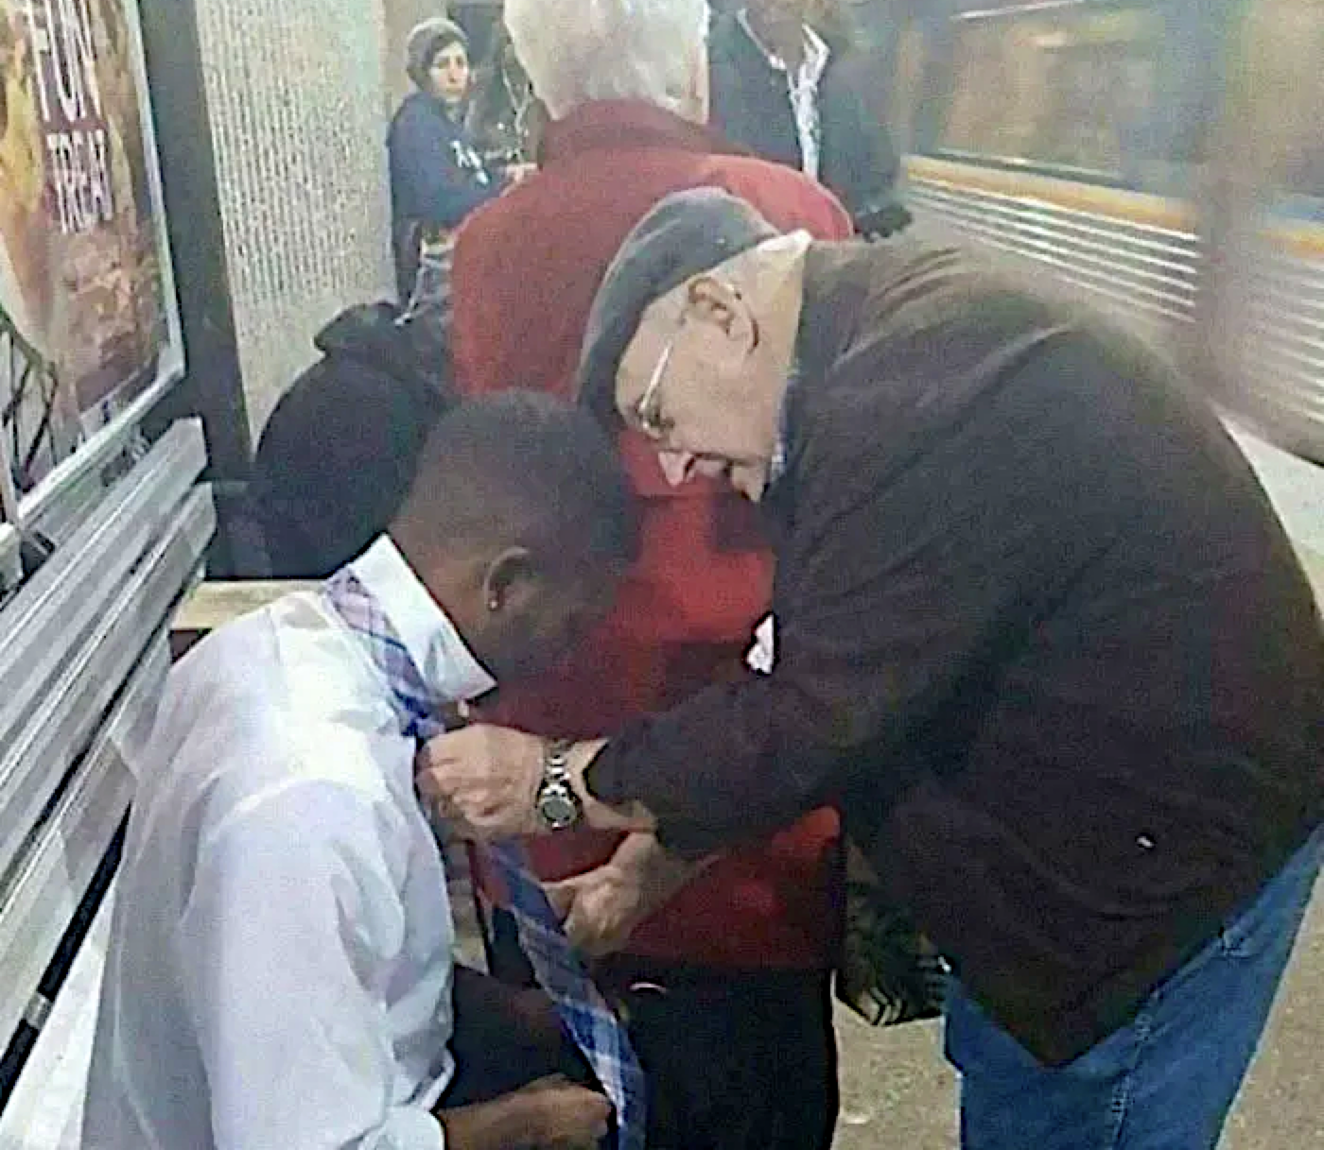
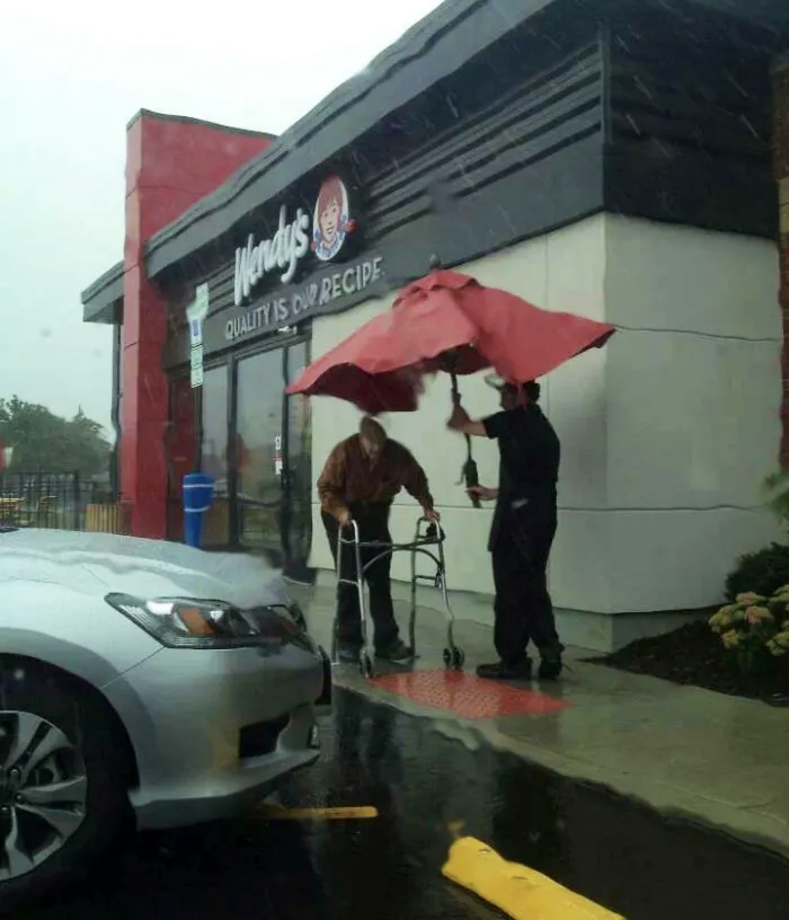
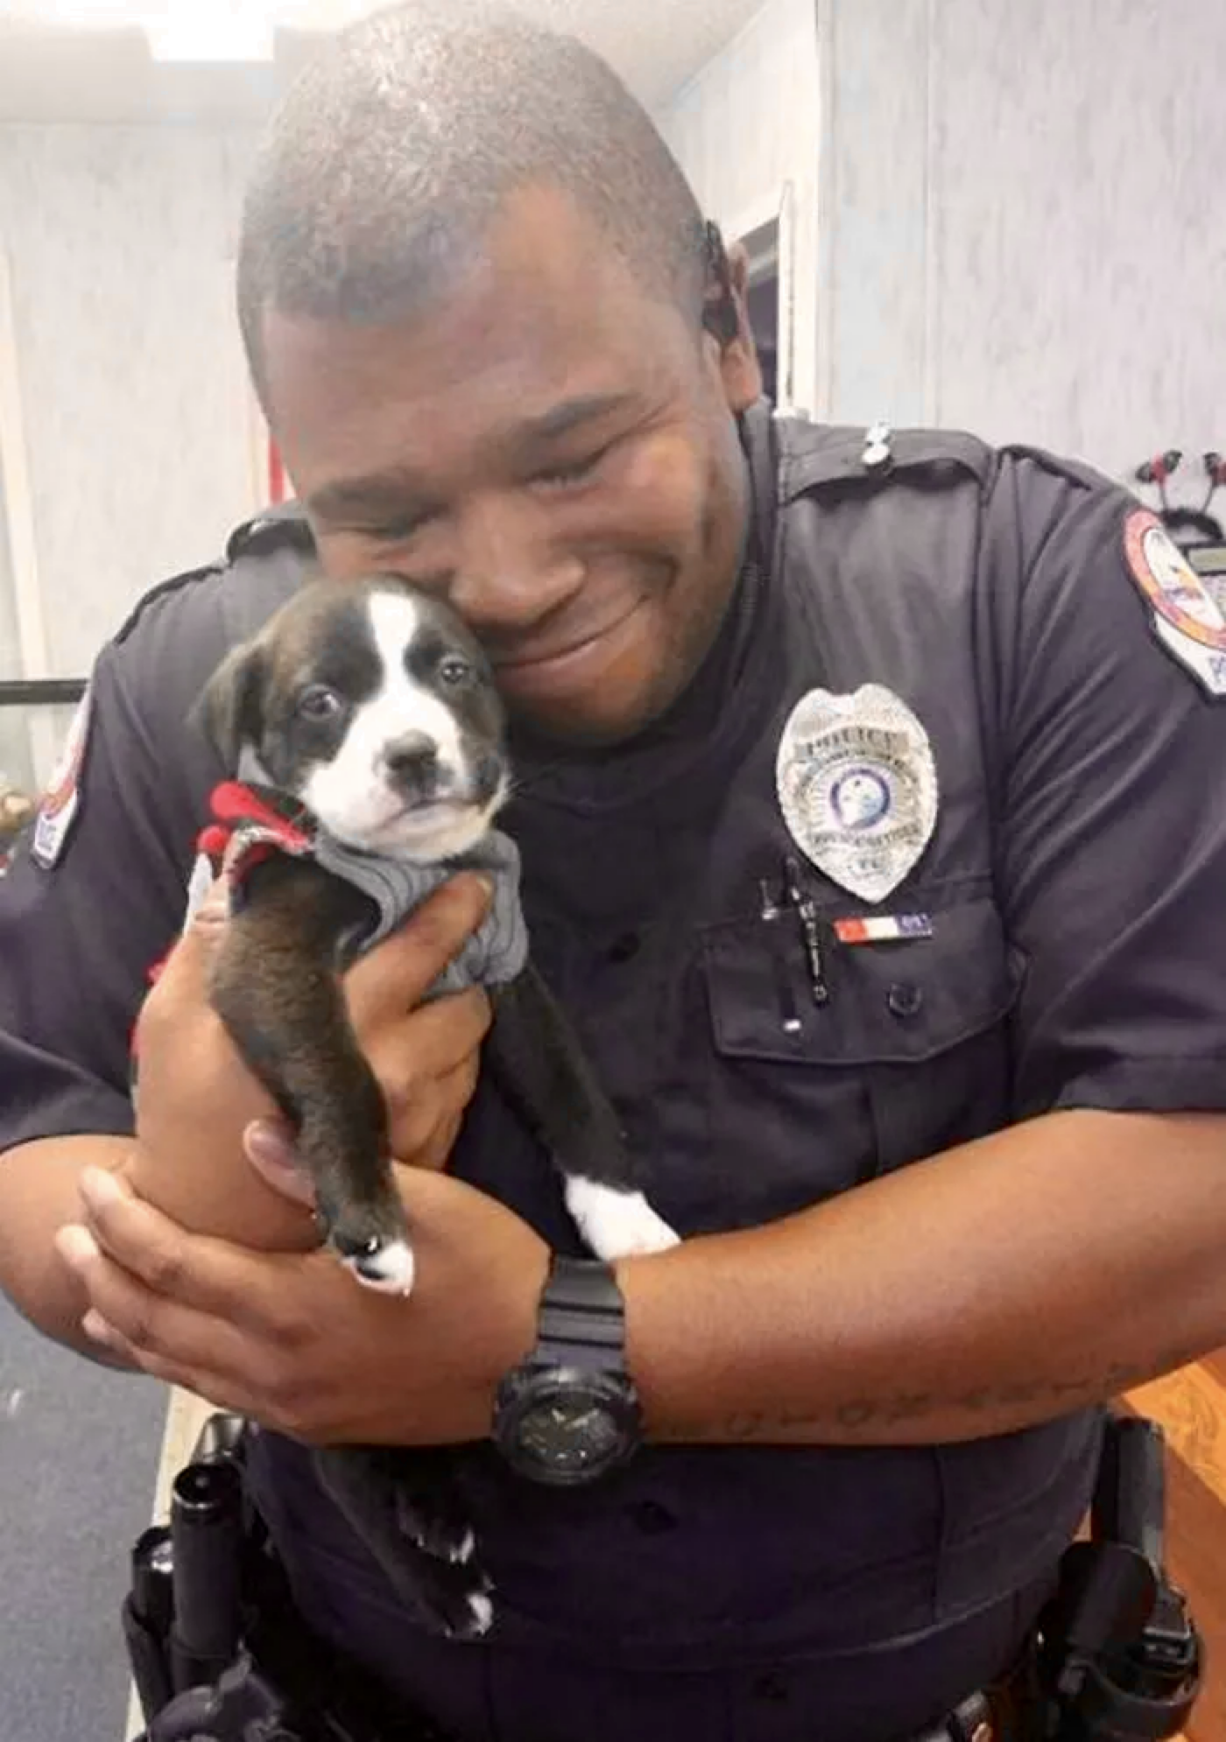
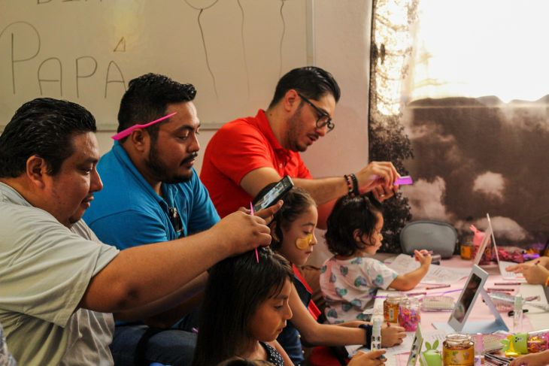
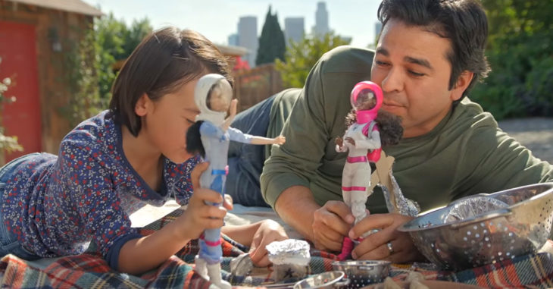
La violencia es algo que nos ocurre; no es algo que nos constituye como hombres
‘Todo el tiempo escuchamos noticias sobre la violencia masculina, pero poco escuchamos sobre hombres practicando cuidado, ternura y amor’: bell hooks
Los hombres tienen la capacidad de amar, cuidar y ser amados
Notes:
perla corrige

Slide 28


Hombres y prácticas de igualdad
Hombres que no sólo proveen dinero: Los varones también pueden proveer amor, cuidados y apoyo a su familia y a su comunidad.
Hombres no violentos: Que ser hombre ya no signifique violentarse a sí mismos, ponerse en riesgo, competir con otros hombres y violentar a las mujeres y a l@s niñ@s.
Hombres que aman en libertad: Reconocer que las mujeres y l@s niñ@s no son cosas que nos pertenecen, son personas libres que se pertenecen a sí mismas.
Hombres democráticos: Democracia en el país, en la familia, en la pareja y en la comunidad. Nadie ejerce dominio ni control sobre l@s otr@s y sus voces cuentan.
Hombres con vidas dignas: Políticas públicas que dignifiquen el trabajo, la vivienda, la salud y la educación de los hombres, para que puedan vivir en condiciones dignas y seguras.
Hombres que cuidan: Participan en las actividades de cuidados.
‘La masculinidad no necesita desaparecer. Puede transformarse
en una forma ética y amorosa de estar en el mundo’
Notes:
rita corrige

Slide 29

Gracias por su atención http://puntogenero.mujeres.gob.mx/
Notes:
rita: agregar qr

